Slide 1
学習指導要領改訂のポイント
【小学校 生活科】
１ 生活科の目標について
（１）現行学習指導要領の成果と課題
（２）課題を踏まえた生活科の目標の在り方
（３）生活科における見方・考え方
２ 具体的な改善事項
（１）内容構成の考え方
（２）内容の改善・充実
３ 指導計画と学習指導の改善・充実や教育環境の充実等
（１）指導計画作成上の配慮事項
（２）内容の取扱いについての配慮事項
（３）その他の配慮事項
４ 移行措置
Notes:
○ １～５までを２回繰り返す → プレゼン説明 → その後：アウトプット
○ 学習指導要領解説の説明
※ この流れに従って説明する。
○ 「総合的な学習の時間」→「総合」と話す。
※ プロセスを「プロレス」という場合がある。

Slide 2
１ 生活科の目標について
解説
Ｐ５～
(1) 現行学習指導要領の成果と課題
生活科創設期から重視
児童の生活圏を学習の対象や場とする
直接関わる活動や体験を重視
様々な気付きを得て，自立への基礎を養う
前回改訂
成 果
活動や言葉・体験を一層重視
言葉と体験を重視した改訂の趣旨がおおむね反映されている。
気付きの質を高める
幼児期の教育との連携を図る
更なる充実を図る
課 題
○ 「活動あって学びなし」
具体的な活動を通してどのような思考力等が発揮されるか十分に検討すべき
○ 幼児期の教育と滑らかに連続，発展させる
○ 幼児期の教育との連携や接続を意識したスタートカリキュラムを作成する
○ 中学年の各教科等への接続を明確にする

Slide 3
生活科改訂の要点
解説
Ｐ６～
① 改訂の基本的な考え方 【(1)～(4)が具体的になるよう見直した。】
(1) 幼児期の教育とのつながり
(2) 小学校低学年における各教科等における学習との関係性
(3) 中学年以降の学習とのつながりを踏まえること
(4) 具体的な活動や体験を通して育成する資質・能力（特に「思考力，判断
力，表現力等」）
② 目標の改善
・ 資質・能力を育成することを明確化
③ 内容構成の改善
・ 学習内容を３つの内容階層で、資質・能力に沿って整理
④ 学習内容，学習指導の改善・充実
・ どのような「思考力・判断力・表現力等」の育成を目指すのかが具体的
になるよう各内容項目の見直し

Slide 4
・ 活動や体験を通して気付いたことなどについて多様に表現し考えたり｢見付ける｣｢比べる」｢たとえる」｢試す｣｢見通す｣｢工夫する｣などの多様な学習活動を行ったりする活動を重視
・ 特に，入学当初において生活科を中心とした合科的・関連的な指導などの工夫（スタートカリキュラム）を行うことを明示(総則及び低学年の各教科等)
参考 「生活科における教育のイメージ」～詳細：別紙

Slide 5
解説
Ｐ８～
(2) 課題を踏まえた生活科の目標の在り方
【現行】
第１ 目 標
具体的な活動や体験を通して，自分と身近な人々，社会及び自然とのかかわりに関心をもち，自分自身や自分の生活について考えさせるとともに，その過程において生活上必要な習慣や技能を身に付けさせ，自立への基礎を養う。
生活科の目標
育成すべき資質・能力の三つの柱に沿って、再整理
学びに向かう力 人間性等
どのように社会・世界と関わり、
よりよい人生を送るか
何を理解しているか
何ができるか
理解していること・できる
ことをどう使うか
知識・技能
思考力･判断力・表現力等

Slide 6
生活科の目標
具体的な活動や体験を通して，身近な生活に関わる見方・考え方を生かし，自立し生活を豊かにしていくための資質・能力を次のとおり育成することを目指す。
活動や体験の過程において，自分自身，身近な人々，社会及び自然の
特徴やよさ，それ らの関わり等に気付くとともに，生活上必要な習慣や技
能を身に付けるようにする。
→知識及び技能の基礎（生活の中で，豊かな体験を通じて，何を感じたり，何に気付いたり，何 が
分かったり，何ができるようになるのか）
身近な人々，社会及び自然を自分との関わりで捉え，自分自身や自分
の生活について考え，表現することができるようにする。
→ 思考力，判断力，表現力等の基礎（生活の中で，気付いたこと，できるようになったことを使
って，どう考えたり，試したり，工夫したり，表現したりするか）
(3) 身近な人々，社会及び自然に自ら働きかけ，意欲や自信をもって学ん
だり生活を豊かに したりしようとする態度を養う。
→学びに向かう力，人間性等（どのような心情，意欲，態度などを育み，よりよい生活を営むか）

Slide 7
生活科の目標
目 標 （１）
解説
Ｐ12～
○ 「気づき」
無自覚だった気付きが自覚されたり，一人一人に生まれた個別の気付きが関連付けられたり，
対象のみならず自分自身についての気付きが生まれたりすることを，気付きの質が高まったという。
解説
Ｐ14～
目 標 （２）
○ 「考える」
分析的に考える～児童が自分自身や自分の生活について，見付ける，比べる，たとえるなど
創造的に考える～試す，見通す，工夫するなど
○ 「気付きの質が高まり」
例えば，比べたり分類したりすることによって，ある気付きと別の気付きとの共通点や相違点，そ
れぞれの関係や関連が確認されたときなど，自分自身や自分の生活について考え，表現すること
により，気付きの質が高まる。
目 標 （３）
解説
Ｐ16
○ 「意欲や自信」
生活科では，思いや願いを実現する過程において，自分自身の成長に気付くことや，活動の楽
しさや満足感，成就感などの手応えを感じることが，一人一人の意欲や自信となっていく。

Slide 8

学年の目標
解説
Ｐ17～
【現行】
(1) 自分と人や社会とのかかわりに関すること
(2) 自分と自然とのかかわりに関すること
(3) 自分自身に関すること
(4) 生活科特有の学び方（活動と表現）に関すること
内容の３つの階層をもとにして、育成すべき資質・能力の三つの柱に沿って、再整理
学びに向かう力 人間性等
どのように社会・世界と関わり、
よりよい人生を送るか
何を理解しているか
何ができるか
理解していること・できる
ことをどう使うか
知識・技能
思考力･判断力・表現力等

Slide 9
学年の目標
学校，家庭及び地域の生活に関わることを通して,
自分と身近な人々，社会及び自然との関わりについて考えることができ，
それらのよさやすばらしさ，自分との関わりに気付き，
地域に愛着をもち自然を大切にしたり，集団や社会の一員として安全で
適切な行動をしたりするようにする。
(2) 身近な人々､社会及び自然と触れ合ったり関わったりすることを通して､
それらを工夫したり楽しんだりすることができ，
活動のよさや大切さに気付き，
自分たちの遊びや生活をよりよくするようにする。
内容の3つの階層
思考力，判断力，表現力等
知識及び技能
学びに向かう力人間性等

Slide 10
(3) 自分自身を見つめることを通して，
自分の生活や成長，身近な人々の支えについて考えることができ，
自分のよさや可能性に気付き，
意欲と自信をもって生活するようにする。
(2) 生活科における「見方・考え方」
解説
Ｐ10
生活科の目標
具体的な活動や体験を通して，身近な生活に関わる見方・考え方を生かし，自立し生活を豊かにしていくための資質・能力を次のとおり育成することを目指す。
「見方・考え方」とは？
学びの過程で「どのような視点で 物事を捉え，どのような考え方で 思考していくのか」ということ。
生活科の 「見方・考え方」とは？
身近な生活に関わる見方・考え方であり，それは身近な人々，社会及び自然を自分との関わりで捉え，よりよい生活に向けて思いや願いを実現しようとすること。

Slide 11
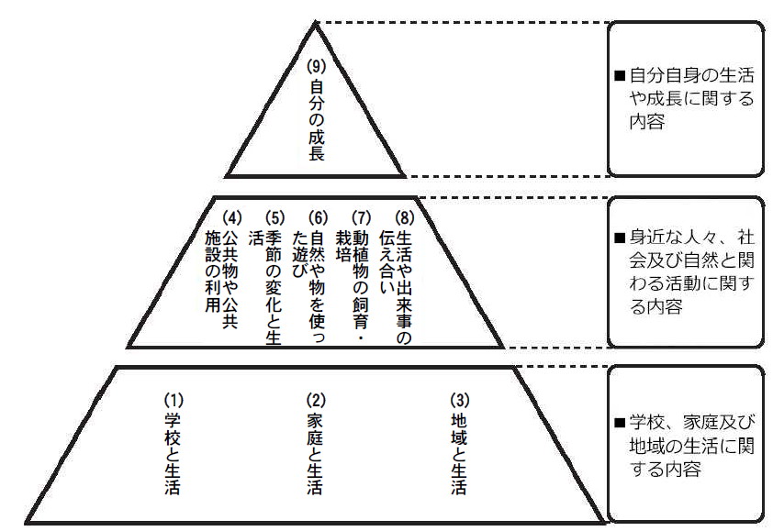
２ 具体的な改善事項
解説
Ｐ23～
(1) 内容構成の考え方
現行と同様、内容構成の具体的な視点（解説ｐ２３）と学習対象（解説ｐ２４）を組み合わせ、３つの資質・能力の育成をねらって、９項目《(1)～(9)》と３つの階層《■》で整理
内容項目
解説ｐ２６ 生活科のまとまり
※ 変更点
① 内容項目(8)
現行は「生活や出来事の交流」
② 内容の階層：下
現行は「児童の生活圏としての環境に
関する内容」
内容の階層
学年目標（３）
学年目標（２）
学年目標（１）
③ 内容の階層：中
現行は「自らの生活を豊か
にしていくために低学年の時
期に体験させておきたい活
動に関する内容」

Slide 12
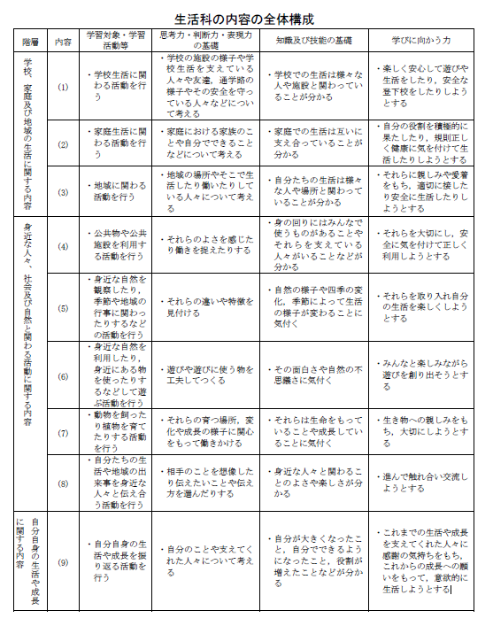
生活科の内容構成
第２節 生活科の内容
（１） 学校生活に関わる活動を通して，
学校の施設の様子や学校生活を支えている人々や友達，通学路の様子
やその安全を守っている人々などについて考えることができ，
学校での生活は様々な人や施設と関わっていることが分かり，
楽しく安心して遊びや生活をしたり，安全な登下校をしたりしようとする。
内容の9項目
思考力，判断力，表現力等
知識及び技能
学びに向かう力人間性等
解説ｐ２８ 生活科の内容の全体構成
詳細：別紙

Slide 13
(2) 内容の改善・充実
解説
Ｐ29～
内容項目（１）
○ スタートカリキュラムとして単元を構成し，カリキュラムをデザインすることも考えられる。
内容項目（２）
○ これまで以上に家庭の状況を踏まえた十分な配慮が求められる。
○ 他の内容との関連を図った活動を取り入れるよう工夫することが考えられる。
内容項目（３）
一律に「生誕から現在」をまとめる実践からの反省。
○ 社会に開かれた教育課程につながるものと考える。
内容項目（６）
カリキュラムマネジメントとの関連
○ 遊びの面白さとともに，自然の不思議さにも気付くことができるようにする。
○ 遊びの面白さとは，遊びに浸り没頭する遊び自体の面白がある。また，遊びを工夫し遊
びを創り出す面白さもある。さらに，友達と一緒に遊ぶことの面白さもある。
内容項目（８）
○ この内容は，ほかの全ての内容との関連を図り，単元を構成していくことが考えられる。
何でも交流させれば（８）に係るというものではない。何を学習の対象として、どの資質能力を狙っているのか。

Slide 14
３ 指導計画と学習指導の改善・充実や教育環境の充実等
解説
Ｐ52～
(1) 指導計画作成上の配慮事項
○ 育む資質・能力の育成に向けて，児童の主体的・対話的で深い学びの実現を図るようにする。
○ 児童が具体的な活動や体験を通して，身近な生活に関わる見方・考え方を生かす学習活動を行
う。
○ 児童の発達の段階や特性を踏まえ，２学年間を見通して学習活動を設定すること。
○ 第２の内容の(7)については，２学年間にわたって取り扱うものとし，動物や植物への関わり方が
深まるよう継続的な飼育，栽培を行うようにすること。
○ 他教科等との関連を積極的に図る。
○ 低学年における教育全体の充実を図る。
○ 中学年以降の教育へ円滑に接続できるようにする。
○ 幼稚園教育要領等に示す幼児期の終わりまでに育ってほしい姿との関連を考慮する。
○ 特に，小学校入学当初においては，幼児期における遊びを通した総合的な学びから他教科等に
おける学習に円滑に移行し，生活科を中心とした合科的・関連的な指導や，弾力的な時間割の設
定を行うなどの工夫をすること。 スタートカリキュラム編成
○ 障がいのある児童などについては，学習活動を行う場合に生じる困難さに応じた指導内容や指
導方法の工夫を計画的，組織的に行うこと。
○ 道徳科などとの関連を考慮すること。

Slide 15
(2) 内容の取扱いについての配慮事項
解説
Ｐ67～
現行と同じで充実させる点
○ 地域の人々，社会及び自然を生かすとともに，一体的に扱うよう学習活動を工夫する
こと。
○ 活動の楽しさを味わうとともに，それらを通して気付いたことや楽しかったことなどにつ
いて，言葉，絵，動作，劇化などの多様な方法により表現し，考えることができるようにす
ること。また，表現し，考えることを通して，気付きを確かなものとしたり，気付いたことを
関連付けたりすることができるよう工夫すること。
○ 身近な幼児や高齢者，障がいのある児童生徒などの多様な人々と触れ合うことがで
きるようにすること。
○ 生活上必要な習慣や技能の指導については，人，社会，自然及び自分自身に関わる
学習活動の展開に即して行うようにすること。
新設された点
○ 具体的な活動や体験を通して気付いたことを基に考えることができるようにするため，
見付ける，比べる，たとえる，試す，見通す，工夫するなどの多様な学習活動を行うよう
にすること。
○ コンピュータなどの情報機器について，その特質を踏まえ，児童の発達の段階や特性
及び生活科の特質などに応じて適切に活用するようにすること。

Slide 16
(3) その他の配慮事項
解説
Ｐ78～
年間指導計画の作成
どのような資質・能力を育成するのか
どのような活動・体験をさせるのか
九つの内容項目
どのような対象と出会わせるのか
どのような表現活 動をさせるのか
○ 児童一人一人の実態の配慮
○ 児童の生活圏である地域の環境
を生かす
○ 各教科等との関わりを見通す
○ 幼児期の教育や中学年以降の学
習との関わりを見通す
○ 学校内外の教育資源の活用を図る
○ 活動や体験に合わせて授業時数を
割り振る
カリキュラム・マネジメント
２学年間で、どのような資質・能力を育成するために，どのような対象と出会わせ，活動や体験をし，どのような表現活動を行うかなど，育成したい資質・能力で整理された九つの内容項目を網羅させる。
生活科は，身近な生活圏を活動や体験の場や対象とするため，生活経験を含めた児童の実態や地域環境等の把握が必要となる。また，学校内外の教育資源の活用を図ったり，時数を適切に割り振ったりすることも重要となり、幼児期の教育からの円滑な接続や中学年以降の学習への発展を考慮しながら，低学年における教育の柱に生活科を据えた教育課程の適切な編成，実施，評価，改善によって実現されるものである。（カリキュラム・マネジメントを意識した指導計画の作成）

Slide 17
学習指導
解説
Ｐ94～
身近な生活に関する見方・考え方
直接体験で得た気付き、気付きの質を高める
資質・能力の育成
○ 自分の思いや願いを持たせる
○ 具体的な活動や体験
○ 対象と関わる中で感じる、考える
○ 表現する
体験活動
表現活動
見方・考え方を生かし，直接体験での気付きを表現し，その質を高めながら資質・能力が育成さる。その学習過程は，自分の思いや願いをもたせ，そのための具体的な活動や体験を行い，考えたりしたことを表現したりしていく過程である。
体験活動と表現活動とが豊かに行きつ戻りつする相互作用を意識することが大切であり、繰り返しとにより，児童の姿で資質・能力が繰り返し表れ，積み重なって確かなものとなっていく。
留意点
対象と直接関わる活動に加えて、表現を行い伝え合う活動の充実を図る
様々な人々と関わりながら活動し、伝え合い交流する活動を大切にする
「身近な生活に関する見方・考え方」を生かした学習活動の充実により、気付きの質を高める

Slide 18
学習指導
気付きの質を高めるために
１ 試行錯誤や繰り返す活動を設定する
繰り返し事象と関わったり，試行錯誤して何度も挑戦することは，気付きの質を高めるとともに，事象を注意深く見つめ、予想を確かめるなどの理科の基礎を養うことになる。
その際，試行錯誤の過程を児童が自ら振り返り，自覚できるようにするために，気付きを児童が記録できるようにしたり，教師が写真や動画で撮影し、振り返る際に提示したりすることが大切。
２ 伝え合い交流する場を工夫する
伝え合い交流する活動は，集団の学習を高め，児童一人一人の気付きを質的に高めることから，気付きを全員で共有し高めていくことが重要である。幼児、異学年の児童や地域の人々などに伝える活動は，称賛されることによって，意欲の向上が図られる一方，時に相手の反応から不十分さに気付き，次の活動が明確になることもあり、相手意識，目的意識などが児童の学習を促進することになる。
３ 振り返り表現する機会を設ける
活動や体験したことを言葉などによって振り返ることで，無自覚だった気付きが明確になったり，気付きを共有し関連付けたりすることができる。その際，活動が不十分で気付きが曖昧なまま振り返ることがないよう留意する。見付ける，比べる，たとえる，試す，見通す，工夫するなどの多様な学習活動の工夫がある中で，表現と関わりが深いのは，「たとえる」活動である。教師が児童の気付きを認め，共通の視点に気付かせたり，ストーリーをつないでいったりする，児童の気付きや学びのテンポに沿う「合いの手」のような教師の働きかけや言葉掛けが重要である。

Slide 19
４ 移行措置
○ 平成３０年度より全部又は一部について新学習指導要領
によることができる。
○ 平成３１年度の指導に当たっては、平成３２年度の全面実
施に向けて、前年度の指導の成果と課題等を踏まえた適切
な指導計画において指導することができるよう、指導計画を
作成した上で新学習指導要領による指導が展開されなけれ
ばならない。
Notes:
○ 現行は新学習指導要領になる。
わかりにくいため、このプレゼンでは、「新」「旧」としている。

Slide 20
別紙：「生活科における教育のイメージ」

Slide 21
別紙：「生活科の内容の全体構成」

